Slide 1


Slide 2





Collaborative Filtering Berbasis Algoritma Pearson Correlation dan Weight Average Sebagai Sistem Rekomendasi E-Commerce Wisata Pulau Lombok
Latar Belakang
Penetapan Kawasan Ekonomi Khusus (KEK) Mandalika, Kabupaten Lombok Tengah, Provinsi Nusa Tenggara Barat melalui Peraturan Pemerintah Nomor 52 Tahun 2014.
Peresmian Sirkuit Mandalika di Kawasan Ekonomi Khusus Mandalika pada Jum’at 12 November 2021
Retno Ekayanti – 197006516029 - Reguler
Pembimbing 1: Dr. Fauziah, S.Kom, MMSI
Pembimbing 2: Ir. Endah Tri Esti Handayani, MMSI
Penguji 1 : Dr. Septi Andryana, S.Kom., MMSI
Penguji 2 : Andrianingsih S.Kom., MMSI
FAKULTAS TEKONOLOGI KOMUNIKASI DAN INFORMATIKA
PROGRAM STUDI SISTEM INFORMASI
UNIVERSITAS NASIONAL
2022/2023

Slide 3

Collaborative Filtering Berbasis Algoritma Pearson Correlation dan Weight Average Sebagai Sistem Rekomendasi E-Commerce Wisata Pulau Lombok
Latar Belakang
Penetapan Kawasan Ekonomi Khusus (KEK) Mandalika, Kabupaten Lombok Tengah, Provinsi Nusa Tenggara Barat melalui Peraturan Pemerintah Nomor 52 Tahun 2014.
Peresmian Sirkuit Mandalika di Kawasan Ekonomi Khusus Mandalika pada Jum’at 12 November 2021
Sistem Informasi terhadap agen pariwisata(paket tour) masih kurang optimal
Mencari agen tour terpercaya
Memilih paket tour yang seusai
Hotel
Transportasi
Pariwisata
Meningkatnya Perekonomian di berbagai sektor
Cara yang dilakukan selama ini :
Konsultasi Langsung
Adanya peningkatan tersebut membuat masyarakat lokal turut berperan dalam bidang penunjang bisnis di Kawasan KEK Mandalika sebagai pelaku bisnis pariwista.
Menyita Waktu

Slide 4
Identifikasi Masalah :
Pengelolaan sistem informasi yang berkaitan dengan transaksi pada paket wisata yang tersedia kurang optimal.
Proses rekomendasi yang berkaitan dengan paket wissata Pulau Lombok saat ini belum dilakukan secara optimal.
Tujuan Penelitian:
Membangun website wisata Pulau Lombok yang dapat digunakan untuk meningkatkan pelayanan dengan menerapkan algoritmya Item Based Filtering dan Absolute Error sebagai sistem rekomendasi paket wisata.
Membangun sistem admin dan user untuk mempermudah admin dalam mengelola data user, data tour, data rating, dan data transaksi.
197 Data Users
Batasan Masalah :
Penelitian berfokus pada sistem rekomendasi paket wisata pada Website Travel “Horizon Tour and Travel”.
Data yang diolah adalah data pengunjung dan data paket wisata Horizon pada Maret – Oktober 2022 sebanyak 198 users, 9 paket wisata, dan 208 ulasan.
Metode yang digunakan adalah Item Based Collaborative Filtering dengan algoritma Pearson Correlation Based Similarity dan Weighted average of deviation serta Mean Absoulte Error sebagai uji akurasinya.
9 Data Paket Tour
207 Data Rating

Slide 5
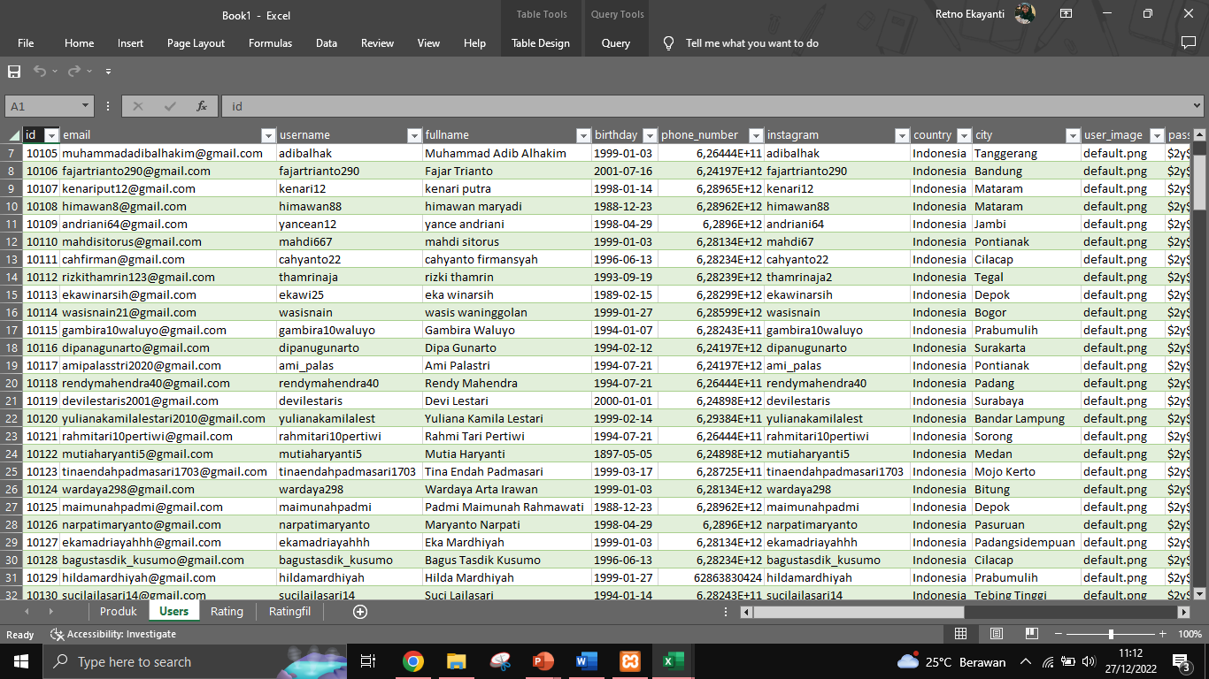
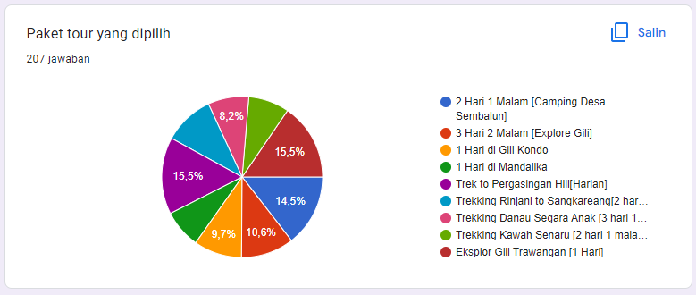
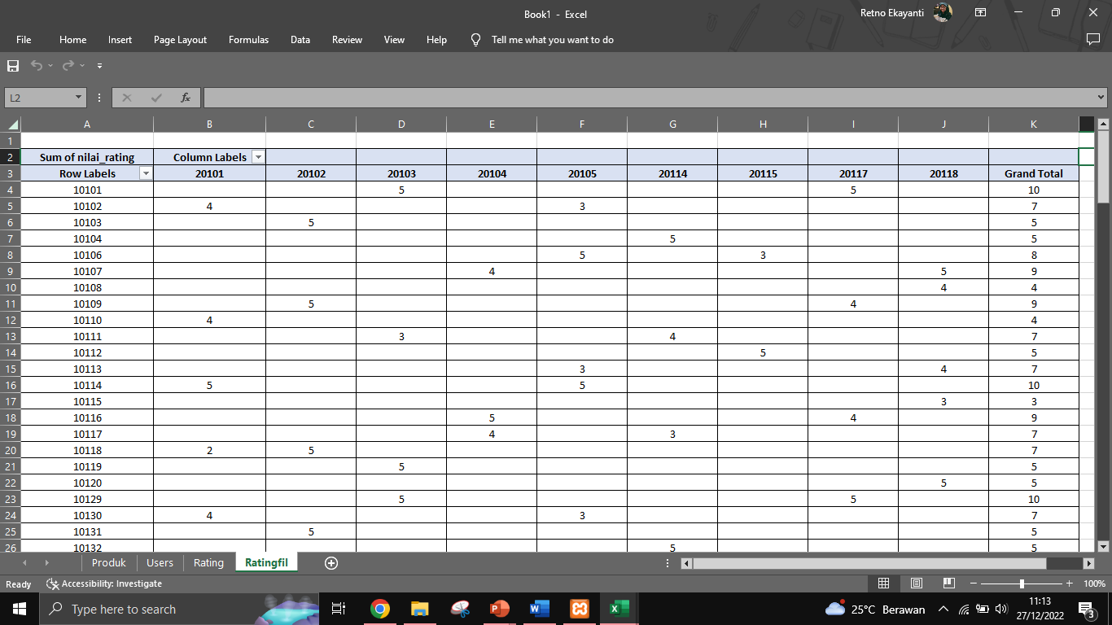
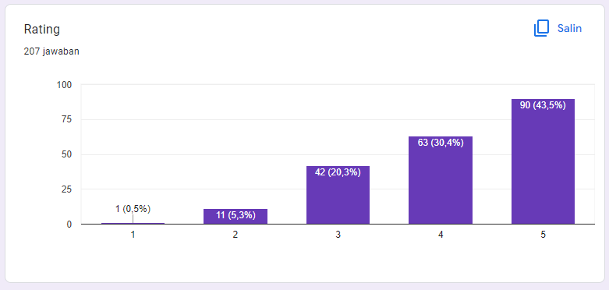
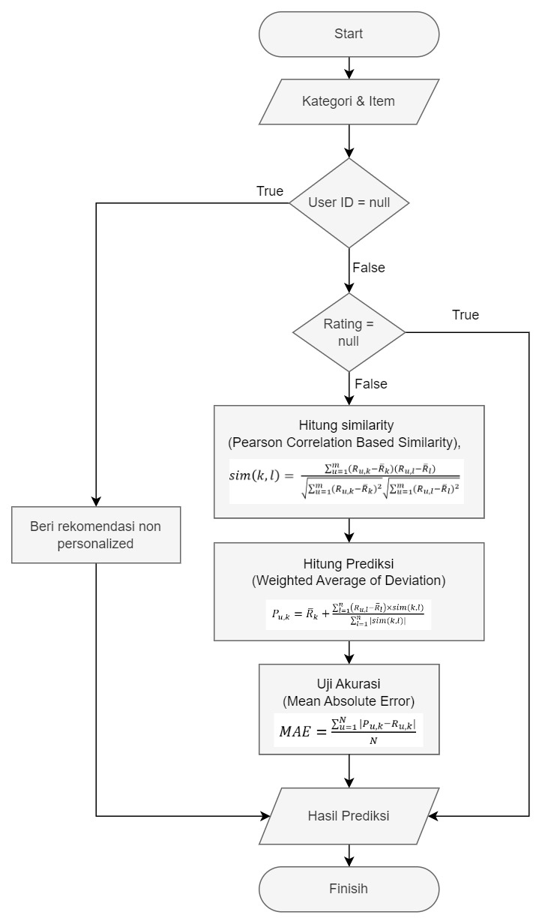
Data set yang digunakan
197 Data Users
9 Data Paket Tour
207 Data Rating

Slide 6
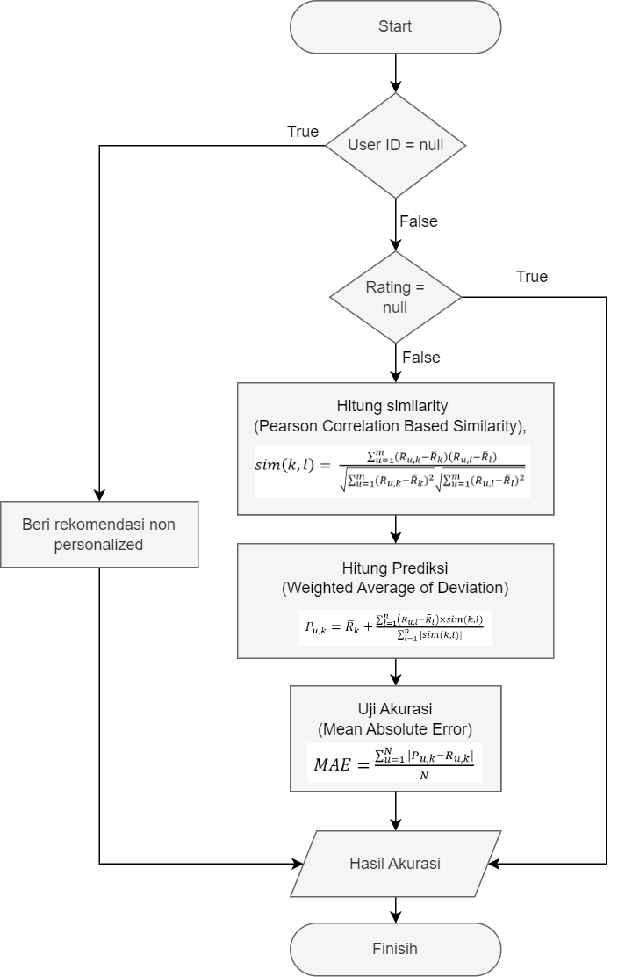

Metode yang diusulkan:
Item Based Collaborative Filtering
Merupakan salah satu metode untuk bidang rekomendasi e-commerce dengan memanfaatkan nilai rating yang diberikan pengguna lain.
Produk A
Produk B
Produk C
Alfa
Produk B
Produk C
Produk D
Bravo
Produk B
???
Charlie

Slide 7
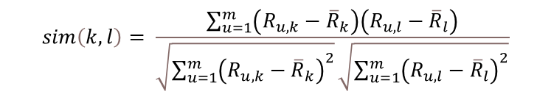
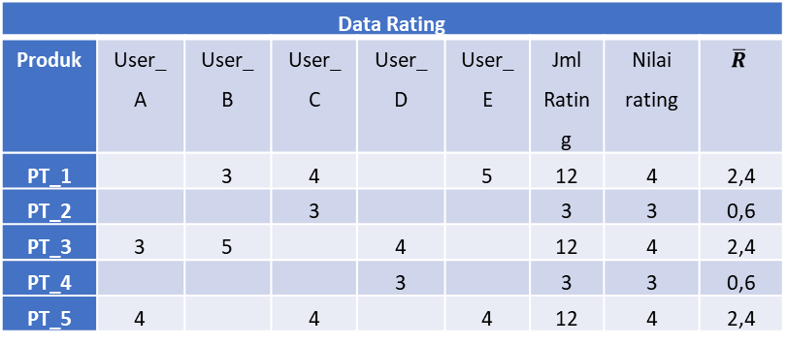


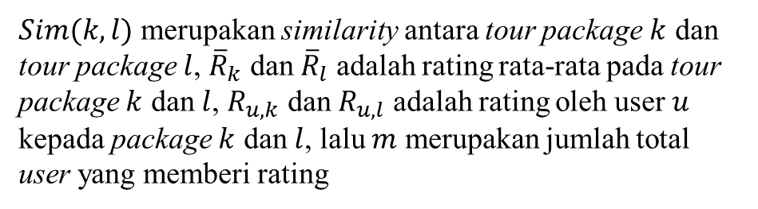
Implementasi Sistem [Similarity paket tour] :
Implementasi Sistem
[Prediksi User terhadap Paket tour]:
$Sim(k,l)$ merupakan similarity antara tour package $k$ dan tour package $l$, ${\overline{R}}_{k}$ dan ${\overline{R}}_{l}$ adalah rating rata-rata pada tour package $k$ dan $l$, $R_{u,k}$ dan $R_{u,l}$ adalah rating oleh user $u$ kepada package $k$ dan $l$, lalu $m$ merupakan jumlah total user yang memberi rating
 | User_A | User_B | User_C | User_D | User_E
PT_1 | 1,694077793 | 1,784917351 | 4,083513299 | 0,409546348 | 4,027945209
PT_2 | 0,189699159 | -0,431320788 | 2,586462831 | -0,938167796 | 1,593326594
PT_3 | 2,673953699 | 3,651682082 | 0,545956648 | 4,264826524 | 0,863581048
PT_4 | 0,671273361 | 1,192932547 | -0,827365027 | 2,731509097 | -0,768349978
PT_5 | 2,514122638 | 1,082812625 | 4,118494098 | 0,436424859 | 3,84814578
Percobaan perhitungan menggunakan 11 data rating dari 5 users.
Menghitung prediksi paket tour terhadap user dengan membandingkan kemiripan paket tour yang telah dihitung sebelumnya
Data Rating
Produk | User_A | User_B | User_C | User_D | User_E | Jml Rating | Nilai rating | $$\overline{R}$$
PT_1 |  | 3 | 4 |  | 5 | 12 | 4 | 2,4
PT_2 |  |  | 3 |  |  | 3 | 3 | 0,6
PT_3 | 3 | 5 |  | 4 |  | 12 | 4 | 2,4
PT_4 |  |  |  | 3 |  | 3 | 3 | 0,6
PT_5 | 4 |  | 4 |  | 4 | 12 | 4 | 2,4
Perbandingan | Similarity
sim(PT_1, PT_1) | 1
sim(PT_1, PT_2) | 0,388514345
sim(PT_1, PT_3) | -0,650943396
sim(PT_1, PT_4) | -0,582771517
sim(PT_1, PT_5) | 0,356873214
sim(PT_2, PT_3) | -0,582771517
sim(PT_2, PT_4) | -0,25
sim(PT_2, PT_5) | 0,40824829
sim(PT_3, PT_4) | 0,388514345
sim(PT_3, PT_5) | -0,832704165
sim(PT_4, PT_5) | -0,612372436
Dalam kasus rekomendasi untuk user yang sebelumnya pernah memberi rating paket tour, perhitungan sudah cukup sampai disini dengan urutan nilai mulai dari tertinggi hingga terendah (DESC)
Hasil perhitungan similarity:
$$P_{u,k}={\overline{R}}_{k}+\frac{\sum_{l=1}^{n}{\left(R_{u,l}−{\overline{R}}_{l}\right)×sim\left(k , l\right)}}{\sum_{l=1}^{n}{\left|sim\left(k , l\right)\right|}}$$
$P_{u,k}$ adalah prediksi rating paket tour $k$ untuk user $u$, $n$ adalah jumlah user, ${\overline{R}}_{k}$ adalah rata-rata rating pada paket tour $k$, ${\overline{R}}_{l}$ adalah rating rata-rata pada paket tour 1, $R_{u,l}$ adalah rating yang diberikan user $u$ kepada paket tour $l$, dan $Sim(k,l)$ adalah nilai similarity antara paket tour k dengan seluruh user yang memberi rating pada paket tour ke-l
User_A | User_B | User_C | User_D | User_E
PT_3 | PT_3 | PT_5 | PT_3 | PT_1
PT_5 | PT_1 | PT_1 | PT_4 | PT_5
PT_1 | PT_4 | PT_2 | PT_5 | PT_2
PT_4 | PT_5 | PT_3 | PT_1 | PT_3
PT_2 | PT_2 | PT_4 | PT_2 | PT_4
Menghitung similarity antar paket tour berdasarkan rating yang diberikan user terhadap paket tour.
Skala -1 sampai +1.
0 = tidak similar
1, -1 = similar
$$sim\left(k,l\right)= \frac{\sum_{u=1}^{m}{\left(R_{u,k}−{\overline{R}}_{k}\right)\left(R_{u,l}−{\overline{R}}_{l}\right)}}{\sqrt{\sum_{u=1}^{m}{{\left(R_{u,k}−{\overline{R}}_{k}\right)}^{2}}}\sqrt{\sum_{u=1}^{m}{{\left(R_{u,l}−{\overline{R}}_{l}\right)}^{2}}}}$$

Slide 8


Implementasi Sistem
[Prediksi User terhadap Paket tour]:
 | User_A | User_B | User_C | User_D | User_E
PT_1 | 1,694077793 | 1,784917351 | 4,083513299 | 0,409546348 | 4,027945209
PT_2 | 0,189699159 | -0,431320788 | 2,586462831 | -0,938167796 | 1,593326594
PT_3 | 2,673953699 | 3,651682082 | 0,545956648 | 4,264826524 | 0,863581048
PT_4 | 0,671273361 | 1,192932547 | -0,827365027 | 2,731509097 | -0,768349978
PT_5 | 2,514122638 | 1,082812625 | 4,118494098 | 0,436424859 | 3,84814578
Menghitung prediksi paket tour terhadap user dengan membandingkan kemiripan paket tour yang telah dihitung sebelumnya
$$P_{u,k}={\overline{R}}_{k}+\frac{\sum_{l=1}^{n}{\left(R_{u,l}−{\overline{R}}_{l}\right)×sim\left(k , l\right)}}{\sum_{l=1}^{n}{\left|sim\left(k , l\right)\right|}}$$
Dalam kasus rekomendasi untuk user yang sebelumnya pernah memberi rating paket tour, perhitungan sudah cukup sampai disini dengan urutan nilai mulai dari tertinggi hingga terendah (DESC)
$P_{u,k}$ adalah prediksi rating paket tour $k$ untuk user $u$, $n$ adalah jumlah user, ${\overline{R}}_{k}$ adalah rata-rata rating pada paket tour $k$, ${\overline{R}}_{l}$ adalah rating rata-rata pada paket tour 1, $R_{u,l}$ adalah rating yang diberikan user $u$ kepada paket tour $l$, dan $Sim(k,l)$ adalah nilai similarity antara paket tour k dengan seluruh user yang memberi rating pada paket tour ke-l
User_A | User_B | User_C | User_D | User_E
PT_3 | PT_3 | PT_5 | PT_3 | PT_1
PT_5 | PT_1 | PT_1 | PT_4 | PT_5
PT_1 | PT_4 | PT_2 | PT_5 | PT_2
PT_4 | PT_5 | PT_3 | PT_1 | PT_3
PT_2 | PT_2 | PT_4 | PT_2 | PT_4

Slide 9
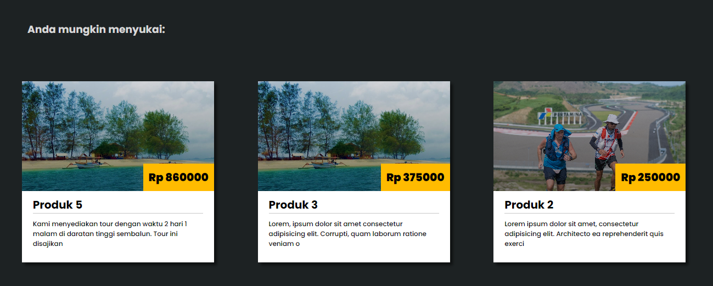
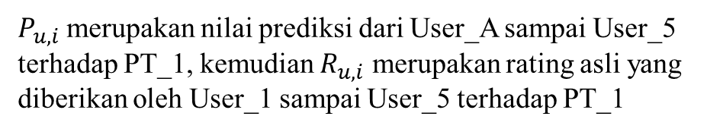

Implementasi Sistem
[Akurasi terhadap nilai prediksi]:
$P_{u,i}$ merupakan nilai prediksi dari User_A sampai User_5 terhadap PT_1, kemudian $R_{u,i}$ merupakan rating asli yang diberikan oleh User_1 sampai User_5 terhadap PT_1
Paket Tour | MAE
PT_1 | 0,874854976
PT_2 | 0,713210301
PT_3 | 0,669745688
PT_4 | 0,745682363
PT_5 | 0,655092633
Hasil perhitungan dari rata-rata
error yang diabsolutkan
selisih dari nilai asli rating dan nilai rating hasil prediksi
Paket Tour | MAE
PT_5 | 0,655092633
PT_3 | 0,669745688
PT_2 | 0,713210301
PT_4 | 0,745682363
PT_1 | 0,874854976
$${MAE}_{PT_1}=\frac{\sum_{u=1}^{N}{\left|P_{u,i}−R_{u,i}\right|}}{N}$$
Ascending.
*semakin kecil semakin akurat

Slide 10
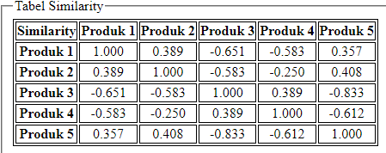
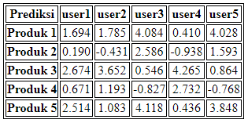
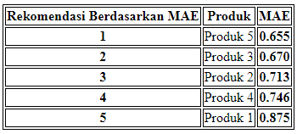
Uji Validasi Program
Perbandingan | Similarity
sim(PT_1, PT_1) | 1
sim(PT_1, PT_2) | 0,388514345
sim(PT_1, PT_3) | -0,650943396
sim(PT_1, PT_4) | -0,582771517
sim(PT_1, PT_5) | 0,356873214
sim(PT_2, PT_3) | -0,582771517
sim(PT_2, PT_4) | -0,25
sim(PT_2, PT_5) | 0,40824829
sim(PT_3, PT_4) | 0,388514345
sim(PT_3, PT_5) | -0,832704165
sim(PT_4, PT_5) | -0,612372436
Paket Tour | MAE
PT_5 | 0,655092633
PT_3 | 0,669745688
PT_2 | 0,713210301
PT_4 | 0,745682363
PT_1 | 0,874854976
 | User_A | User_B | User_C | User_D | User_E
PT_1 | 1,694077793 | 1,784917351 | 4,083513299 | 0,409546348 | 4,027945209
PT_2 | 0,189699159 | -0,431320788 | 2,586462831 | -0,938167796 | 1,593326594
PT_3 | 2,673953699 | 3,651682082 | 0,545956648 | 4,264826524 | 0,863581048
PT_4 | 0,671273361 | 1,192932547 | -0,827365027 | 2,731509097 | -0,768349978
PT_5 | 2,514122638 | 1,082812625 | 4,118494098 | 0,436424859 | 3,84814578

